Slide 1
МОИ ПРАВА
МОИ ОБЯЗАННОСТИ
Выполнила учитель начальных классов МОУ «СОШ с.Тепловка»
Суворова И.Д.

Slide 2
20 ноября –
Всемирный день прав ребенка

Slide 3
Основные документы,
в которых записаны
права ребенка:
Декларация прав ребёнка
принята Генеральной ассамблеей ООН (20.11.1959 г.)
Конвенция о правах ребенка
принята Генеральной ассамблеей ООН (20.11.1989 г.)
в нашей стране вступила в силу 02.09.1990 г.

Slide 4
Международные документы о правах детей: Декларация прав ребенка – официальный документ, где записаны права ребенка. В нем задекларированы основные принципы, рекомендации. Всего их десять. Во Всеобщей декларации прав человека записано, что “главное право каждого человека – право на жизнь”.
Конвенция о правах ребенка – международный договор, в котором оговорены права ребенка. Конвенция в переводе с латинского – договор, соглашение по специальному вопросу, имеющее обязательную силу для тех государств, которые ее подписали. Она содержит три части, 54 статьи.

Slide 7
Ребенок в семье имеет право:
* на получение фамилии, имени, отчества;
* жить и воспитываться в семье;
* знать своих родителей, совместно проживать с ними, а также на заботу со стороны своих родителей, на воспитание ими и всестороннее развитие;
* на общение с родителями и другими родственниками (в случае расторжения брака между родителями, раздельного проживания родителей, нахождения в лечебном учреждении, в случае задержания, ареста, заключения под стражу);
* на защиту и восстановление своих законных прав и интересов;
* на выражение своего мнения при решении любого вопроса в семье;
* на получение содержания от своих родителей и других членов семьи;
* владеть и пользоваться имуществом родителей при совместном с ними проживании;
* на жилье и защиту своих жилищных прав от злоупотреблений, в том числе со стороны родителей (опекунов, попечителей);
* право собственности на имущество, полученное в дар или в порядке наследования.

Slide 8
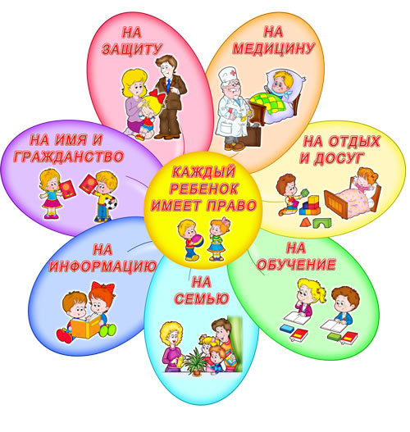

Slide 11
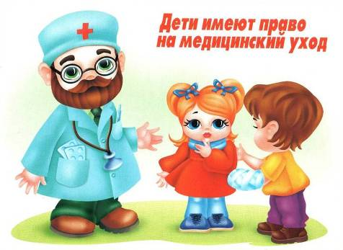

Slide 14
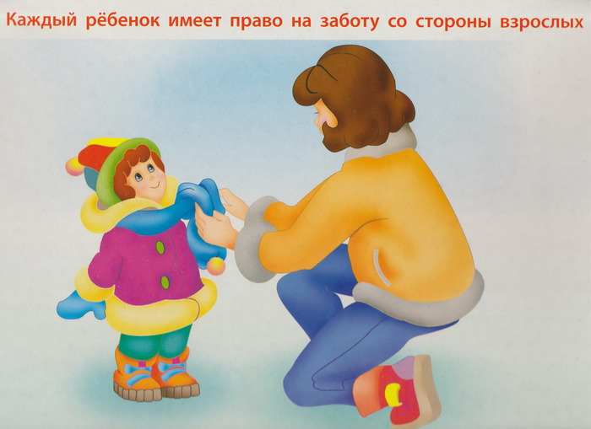

Slide 16
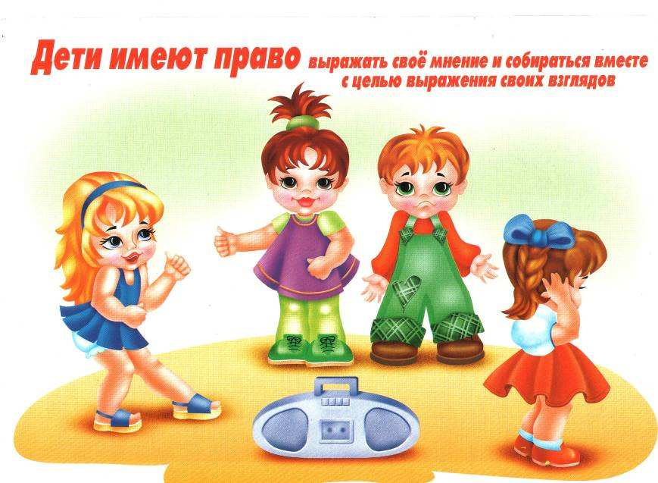

Slide 20
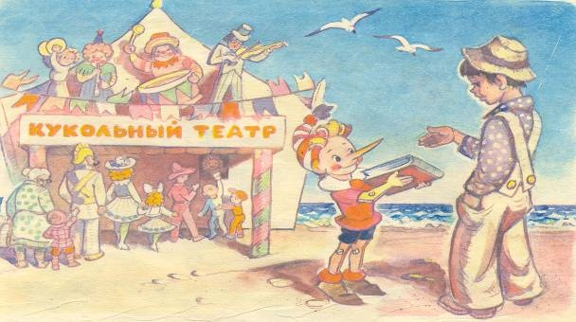
Буратино продал свою азбуку и не воспользовался правом на...?

Slide 21
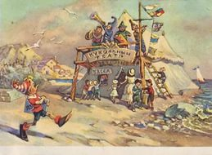
Буратино хотел попасть в театр, у него было право...?

Slide 22
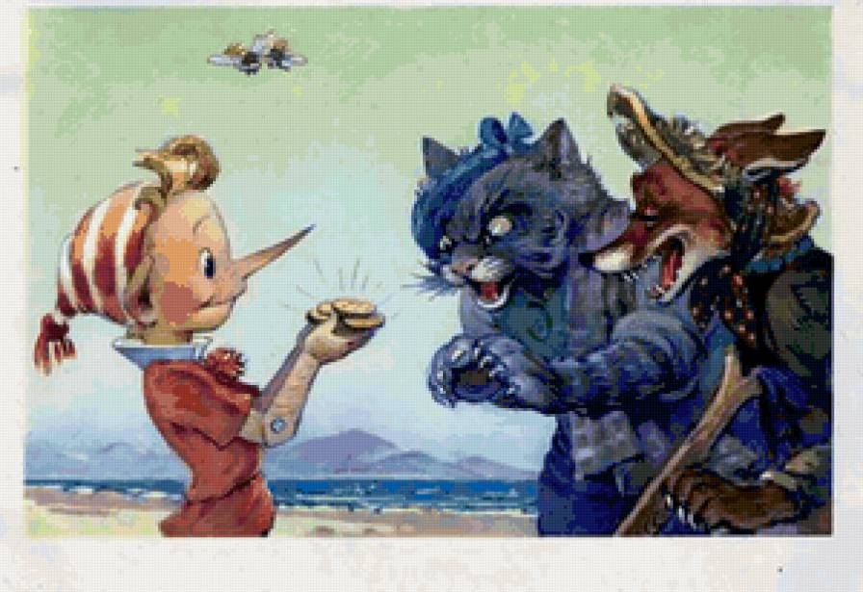
Напавшие на Буратино кот Базилио и лиса Алиса пытались отнять деньги и лишить Буратино…?

Slide 23
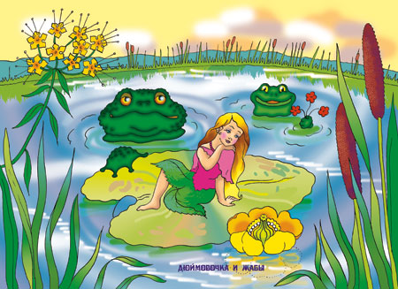
Какое право нарушено в сказке «Дюймовочка» ?

Slide 24
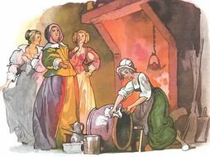
Какое право нарушено в сказке «Золушка» ?

